Slide 1
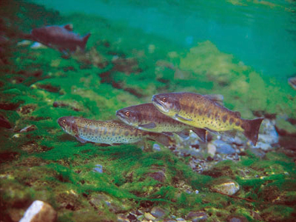
雪霸國家公園
組員:陳恒釧、葉品葳、吳直恩

Slide 2
所在地
雪霸國家公園位於台灣本島之中北部，境內高山林立，景觀壯麗；園區範圍以雪山山脈的河谷稜線為界，總面積達76,850公頃，以雪山、大霸尖山為主軸，公園內共有多達51座的高山型，屬於山岳之國家公園。

Slide 3
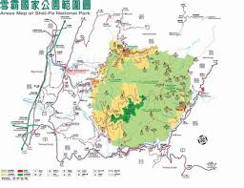
範圍圖

Slide 4
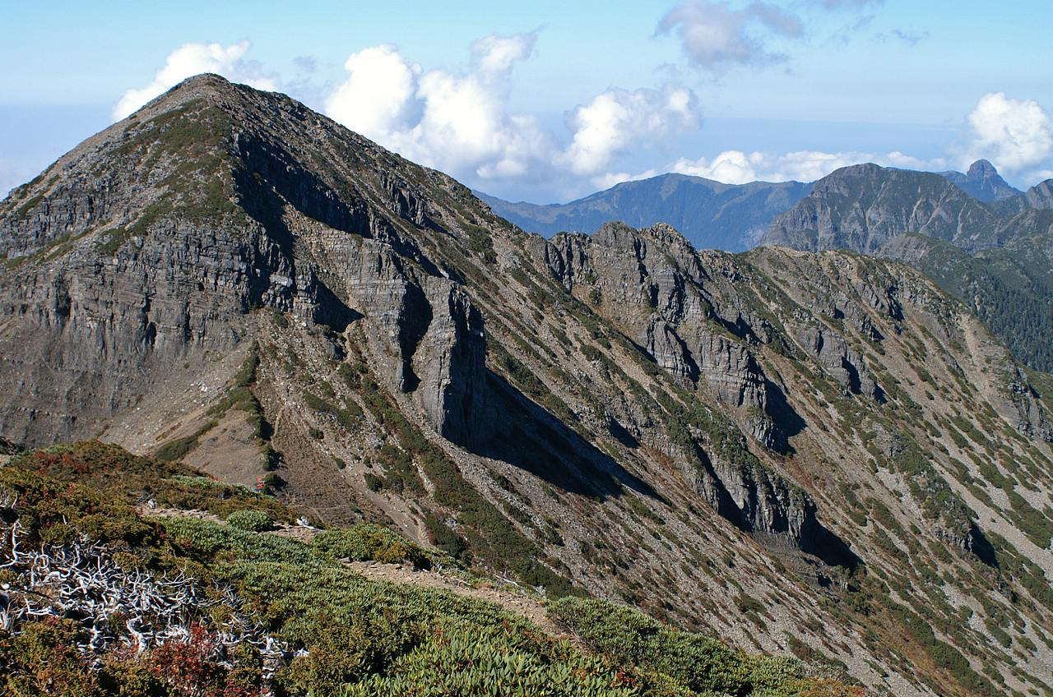
歷史
距今3500年前左右園內即有繩紋陶文化進入，最具代表的就是分布在海拔1698公尺的七家灣遺址 。臺灣第二高峰的雪山於日治時期被命名為次高山，與太魯閣地區早於1937年被劃設為「次高太魯閣國立公園」

Slide 5
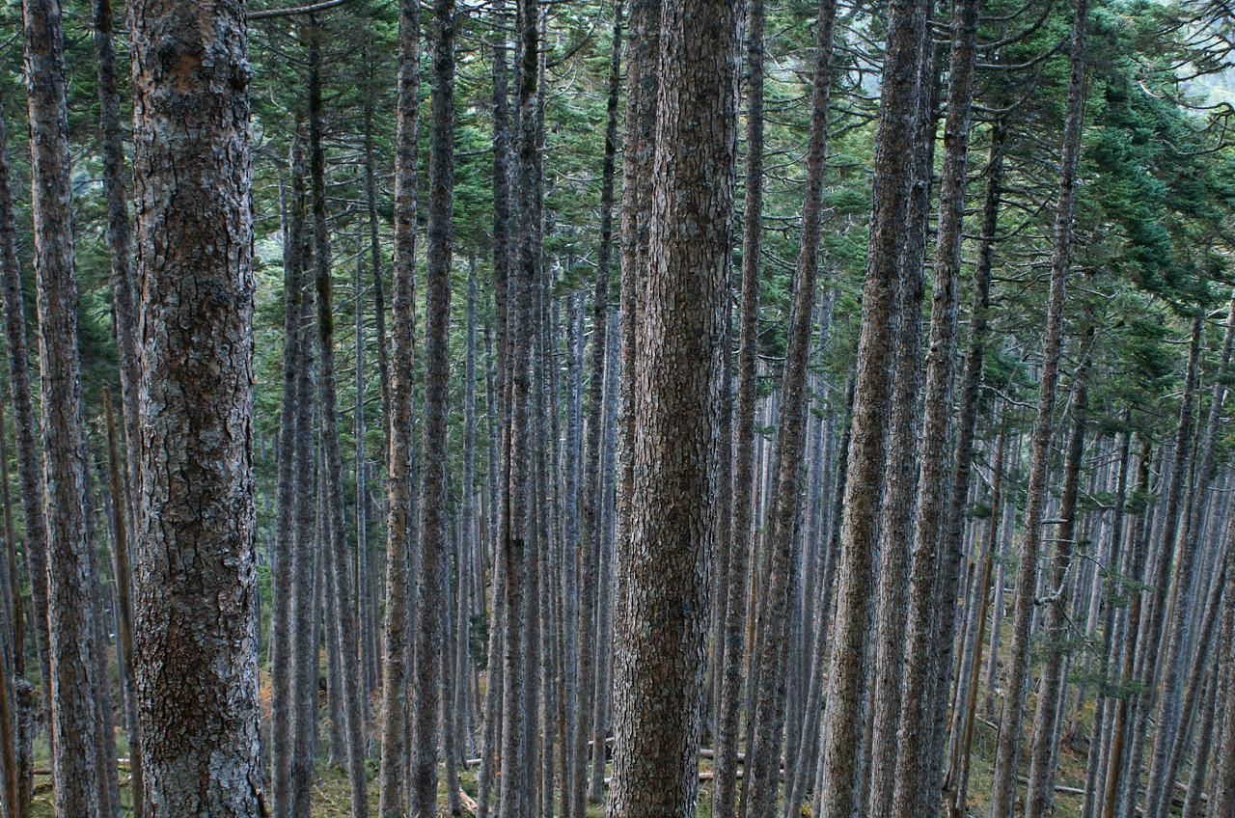
植物景觀
主要樹種有台赤灣楊、台灣紅榨槭、尖葉槭、栓皮櫟、台灣胡桃、台灣檫樹等。針葉樹種則有台灣鐵杉、紅檜、台灣扁柏、台灣杉、巒大杉、台灣黃杉、台灣華山松、台灣二葉松等多種針葉樹。草本植物則常見五節芒或高山芒。https://www.youtube.com/watch?v=56Dnvq0m1NI

Slide 6
地形
園區海拔高度自逾700公尺至全臺第二高峰的雪山3,886公尺。雪山遺留豐富的冰河地形，其中冰斗密集分布在雪山主峰周圍，雪山主峰周圍九個圈谷中，八個是古冰斗遺跡。位在雪山北側坡面的一號圈谷是規模全台最大，二號圈谷則為全台海拔最高。但雪山圈谷是否為冰河遺跡，仍有爭議。

Slide 7
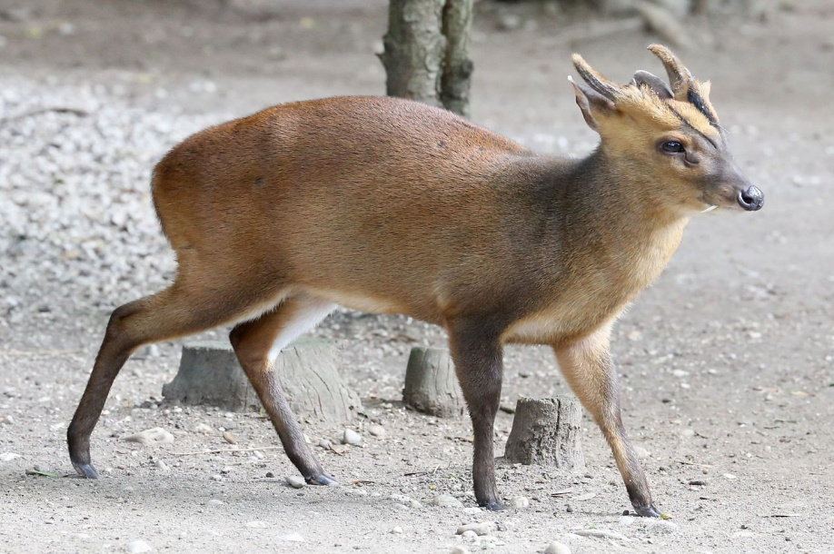
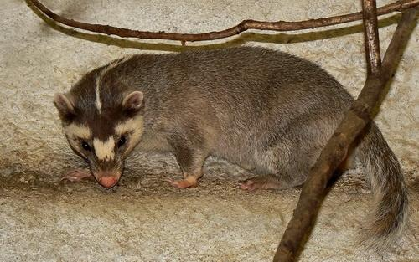
哺乳動物
園區的哺乳動物共紀錄58種，大型的有台灣黑熊、台灣野山羊、台灣野豬、台灣水鹿；中型的有台灣獼猴、山羌、石虎、白鼻心；小型的則有穿山甲、食蟹獴、鼬獾、黃喉貂、各種鼠類及蝙蝠。

Slide 8
魚類
在大安溪系、大甲溪系、蘭陽溪系、德基水庫等地共調查發現了17種魚類。大甲溪是台灣魚類分布的海拔最高點，一般溪魚分布的上限約為1,800公尺，分布於大甲溪上游的櫻花鉤吻鮭則可達1,800公尺以上。台灣石賓、台灣間爬岩鰍、櫻花鉤吻鮭、明潭吻蝦虎魚、短吻紅斑蝦虎魚為已紀錄到的台灣特有種。

Slide 9
觀霧遊憩區
位於國家公園西北端，面積29公頃。可經新竹122縣道再由大鹿林道進入。早期為林務局造林、伐林工作站。
https://www.youtube.com/watch?v=56Dnvq0m1NI

Slide 10
謝謝大家 請掌聲

